Slide 1
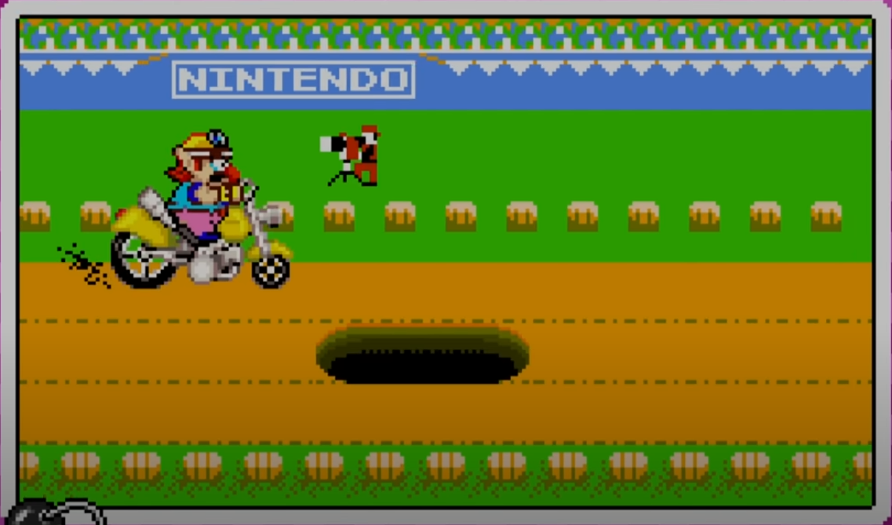
急げ！配達員！
上下キーを使い 穴をよけよう！
製作期間：２週間
製作環境：DxLib
プレイ人数：１人
ゲーム内容：
プレイヤーを操作して３つのレーンで障害物や敵をよけながらゴールを目指す。 障害物に当たると減速してしまうのでできるだけよけつつハイスコアとめざしましょう！
こんな感じの障害物やいろいろなものがあるぞ！
挑戦すること：
このゲームの面白いところ：
Bに挑戦したのでそれを意識しつつAの課題であるWorldSpriteを使用し、キャラクターを３Dモデルを使って製作したいと思います。
余裕があれば、ハイスコアの保存に挑戦していきたいです
ミスをしないで進むことができると速度がどんどん早くなっていくと、爽快感や、スコアを実装することで友達と競ったりすることができる！

